Slide 1

Vývoj a současný stav forem a prostředků marketingu v interaktivním prostředí.
Ing. Martin Klepek, Ph.D.
E-marketing

Slide 2
Obsah přednášky
Návaznost na první přednášku
Vývoj prostředků e-marketingu ve světě
Vývoj prostředků e-marketingu u nás
Nástroje e-marketingu
První úkol

Slide 3
Návaznost na první přednášku
Přístup na internet – v roce 2000 cca 361 mil. lidí, v roce 2014 cca 3 mld., dnes cca polovina světa, v Evropě skoro 80%.
Na internetu strávíme průměrně přes 1900 minut měsíčně.
Na internetu nakupujeme
  v roce 2015 v ČR obchod za 81 mld. Kč
  v roce 2020 v ČR obchod za 196 mld. Kč
https://www.ekontech.cz/clanek/pro-e-commerce-byl-rok-2020-rekordni

Slide 4
Návaznost na první přednášku
Benefity: globální dosah, nižší náklady, lehce sledovatelné a měřitelné výsledky, 24 hodinový marketing, personalizace, marketing jeden na jednoho, zajímavější kampaně, lepší míra konverze.
Nevýhody: upřednostňování krátkodobých metrik a okamžitých prodejů, falšování dat, umělé návštěvy, obrovská konkurence, zobrazení vs vnímání.

Slide 5
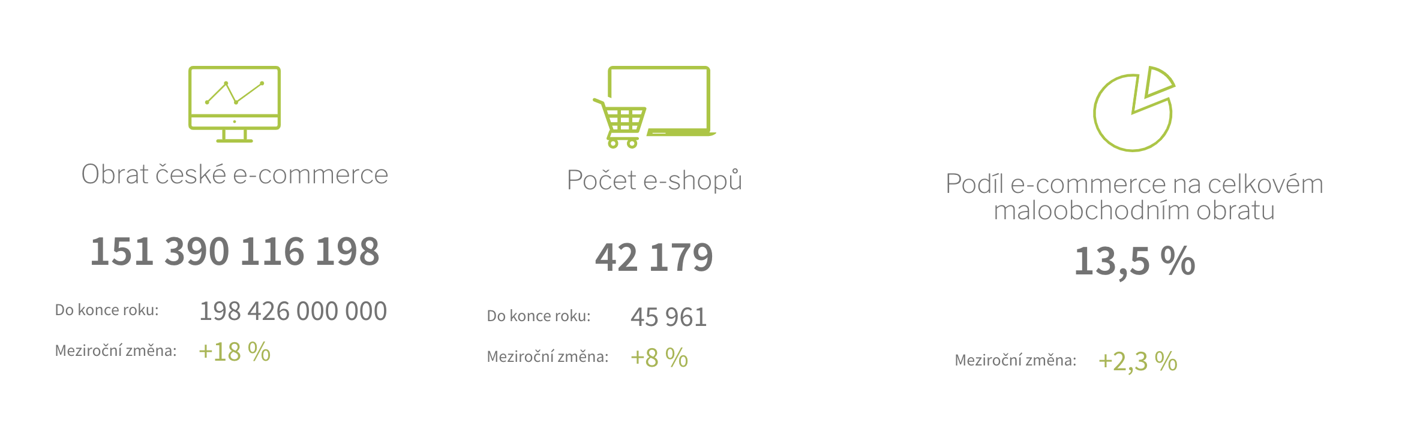
Česká e-commerce aktuálně (2020)
Zdroj: ceska-ecommerce.cz

Slide 6
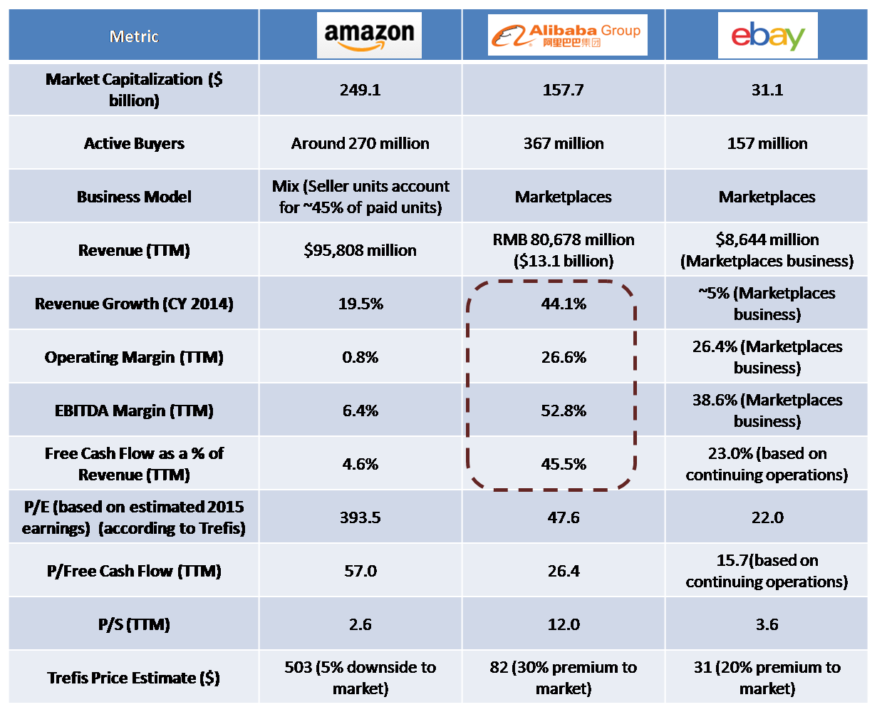
Vývoj v oblasti e-commerce
Jednou z kategorií, která se v současném stavu světa neobejde bez e-marketingu je e-commerce
Vidíme některé zřetelné trendy:
E-commerce ukrajuje offline
Roste segment B2B e-commerce
Někteří rostou rychleji
Zdroj: https://www.forbes.com/sites/greatspeculations/2015/10/09/a-comparative-look-at-the-valuation-of-amazon-alibaba-and-ebay/#1f5f6f2d1b6c

Slide 7
Vývoj chování lidí
Doba před masivním rozšířením internetu
  Noviny, rádio, telefon, televize a šlus
  V podstatě se lidé nudili
  Reklama byla vítaným informačním zdrojem o produktech
Dnes:
  Obrovské množství informací, ze kterého si spotřebitel vybírá (on demand)
  Kratší pozornostní cykly (attention spans)
  Komplikovanější rozhodovací proces způsobený informačním přetížením
Budeme o tom hovořit podrobněji v přednášce „Proces akvizice zákazníka“

Slide 8
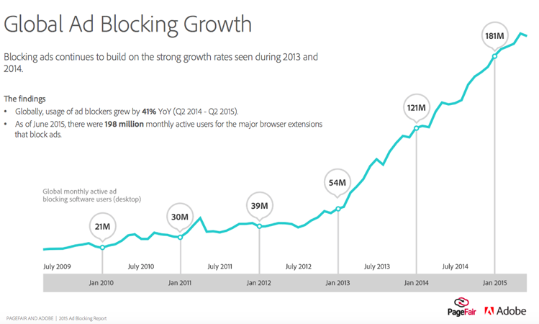
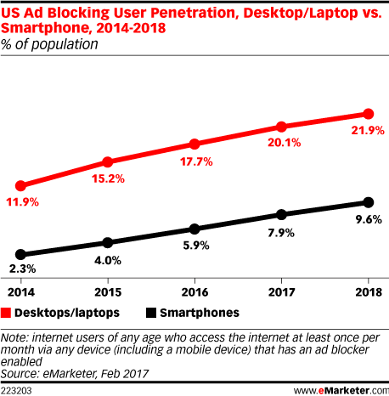
Vývoj chování lidí – kontrola vlastního reklamního prostoru
Zdroj: https://www.emarketer.com/Chart/US-Ad-Blocking-User-Penetration-
DesktopLaptop-vs-Smartphone-2014-2018-of-population/204277
Zdroj: https://latelierweb.ca/en/ad-block-web-advertising-and-seo/
Notes:
Page fair reports

Slide 9
Vývoj chování lidí – studie Connected life
Studie o 70 000 respondentech v 57 zemích světa.
Co nového v ročníku 2016/2017 pro oblast EVROPA?
Celkově
Meziroční změna
Věk | Smartphone | PC
16-24 | 90% | 87%
55-65 | 67% | 92%
Věk | Smartphone | PC
16-24 | + 2% | - 3%
55-65 | + 9% | - 2%
Notes:
Marketing a komunikace 3/2017

Slide 10
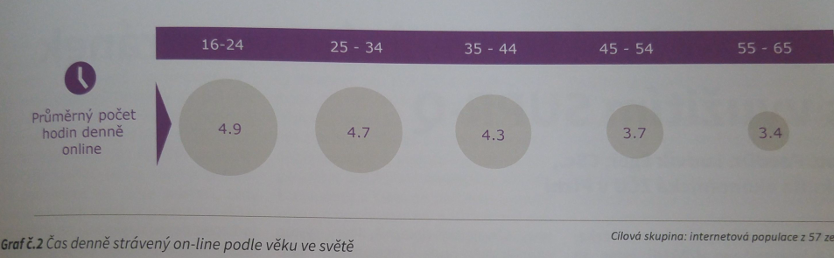
Vývoj chování lidí – studie Connected life
Notes:
Marketing a komunikace 3/2017

Slide 11
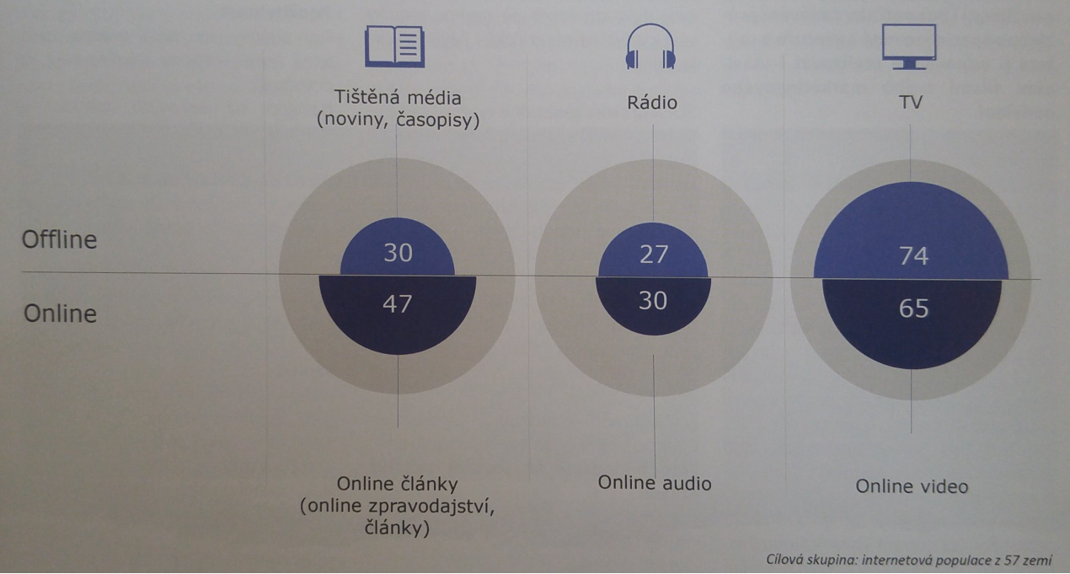
Vývoj chování lidí – denní konzumace médii ve světě
Notes:
Marketing a komunikace 3/2017

Slide 12
Vývoj chování lidí – studie Connected life
Observers
Leaders
Functionalists
Connectors
Behaviorální segmentace
Různé proporce napříč světem
Různé proporce napříč Evropou
Notes:
Marketing a komunikace 3/2017 s. 25 – „Studie pracuje s vlastní segmentací digitální populace. Na základě odpovědí dokáže rozdělit respondenty do čtyř hlavních skupin a to Observers, Leaders, Funkcionalsits, Connectors. Jak názvy vypovídají, je zřejmé, že ne všichni uživatelé se na internetu chovají stejně a zajímají se o stejné věci.
Někdo má digitální chování spojené s vyhledáváním informací, nekdo preferuje sociální interakci, někdo hledá praktické informace o tom jak zapojit chytrou domácnost. Je zajímavé, že v různých regionech světa a ostatně i Evropy, jsou v podílech těchto skupin výrazné rozdíly, což jen potvrzuje, že kulturní a sociální danosti jednotlivých států přetrvávají v různé podobě i v digitální prostředí.

Slide 13

Vývoj chování lidí – studie Connected life
Závěry studie:
  Mladí tráví na internetu nejvíce času, ale ve skupině 55-65 je to stále 3,4 hodiny denně!
  74% lidí denně sleduje televizi.
  65% sleduje online TV.
  U tisku je nejpatrnější rozdíl v odklonu od offline formy.
  Kulturní a sociální danosti jednotlivých států přetrvávají v různé podobě i v digitální prostředí.

Slide 14
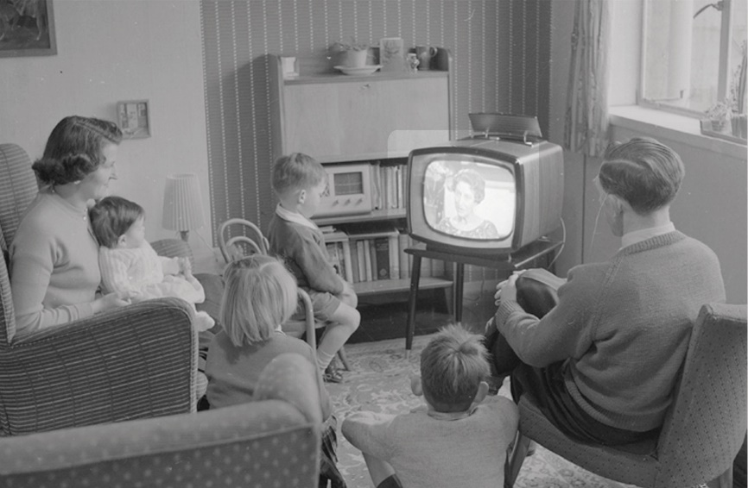
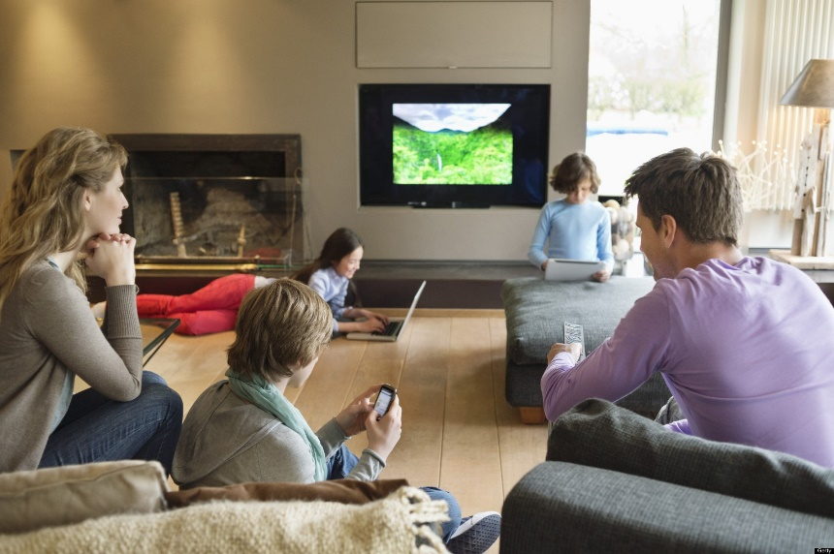
Vývoj chování lidí
1st, 2nd, 3rd screen – televize, notebook, mobil
  Vše připojeno na internet, často konzumováno najednou

Slide 15

Vývoj chování lidí

Slide 16
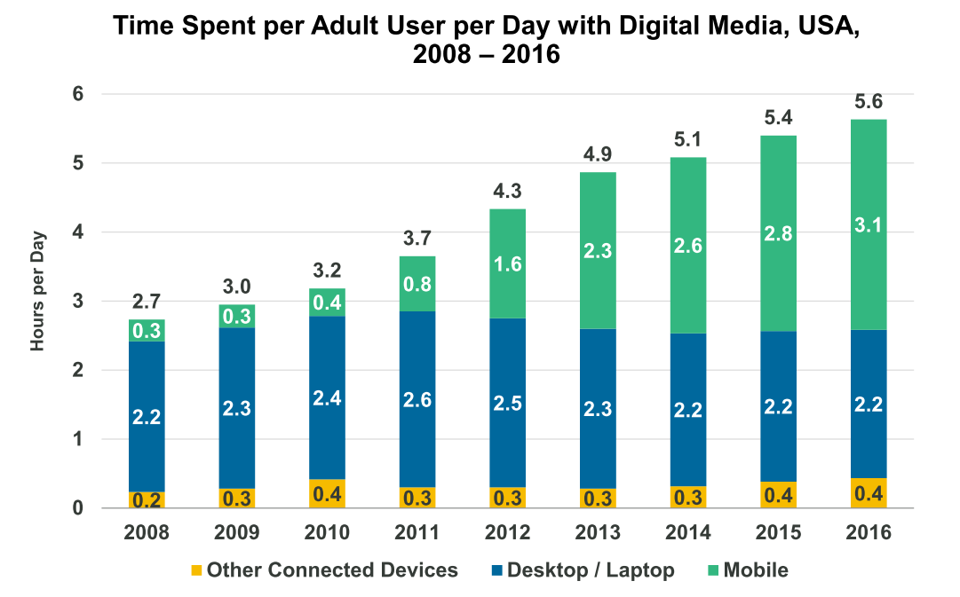
Vývoj chování lidí
Notes:
Kleiner Perkins – Internet trends 2016

Slide 17
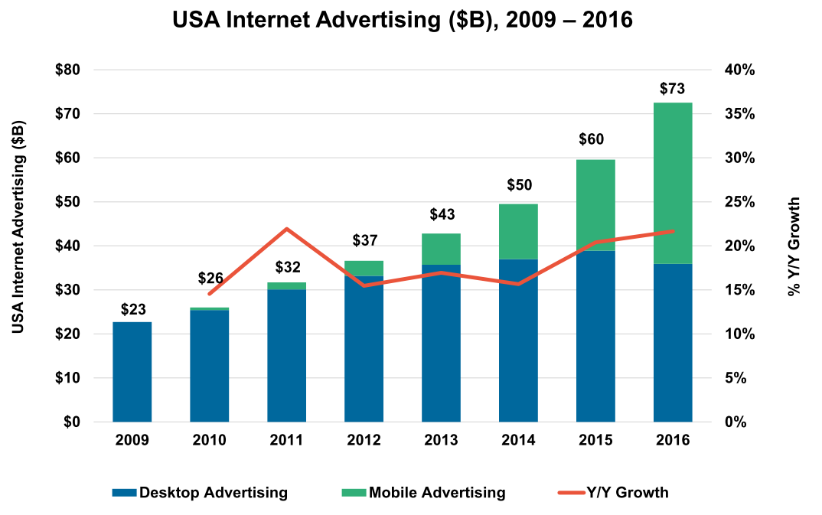
Vývoj forem prostředků ve světě

Slide 18
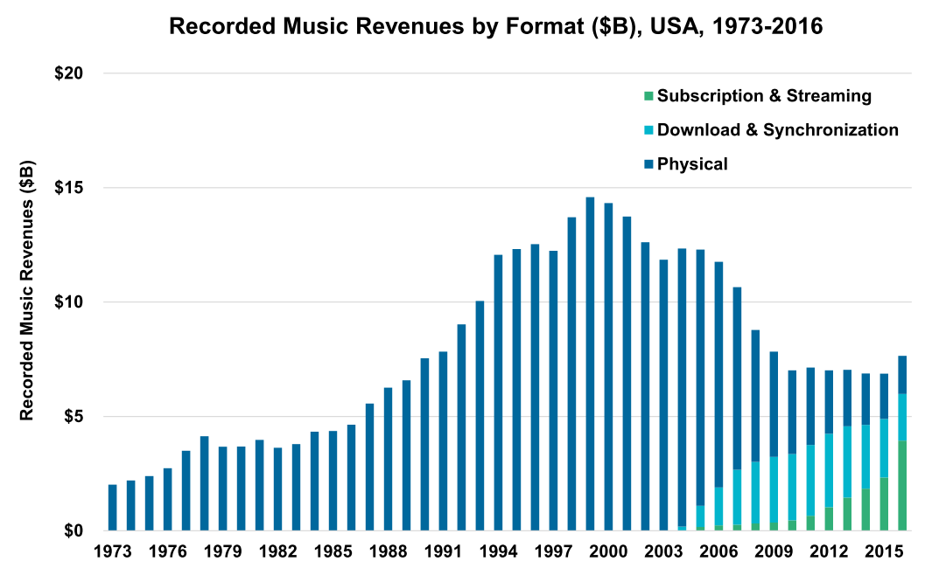
Vývoj chování lidí od produktu ke službám
WINAMP
NAPSTER
SPOTIFY

Slide 19
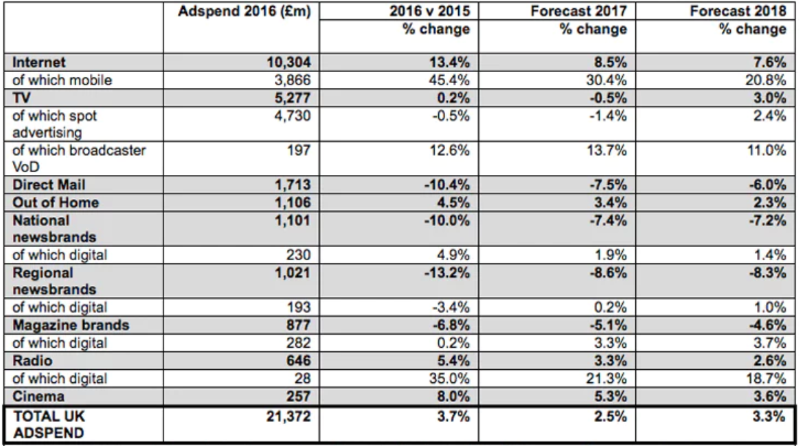
Vývoj forem prostředků ve světě

Slide 20
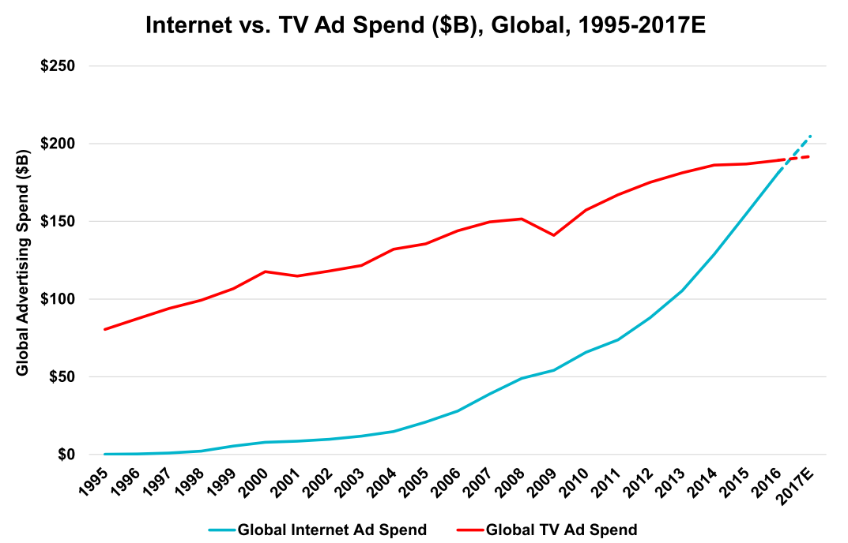
Vývoj forem prostředků ve světě
Notes:
Zenith advertising expenditure forecast 2017

Slide 21
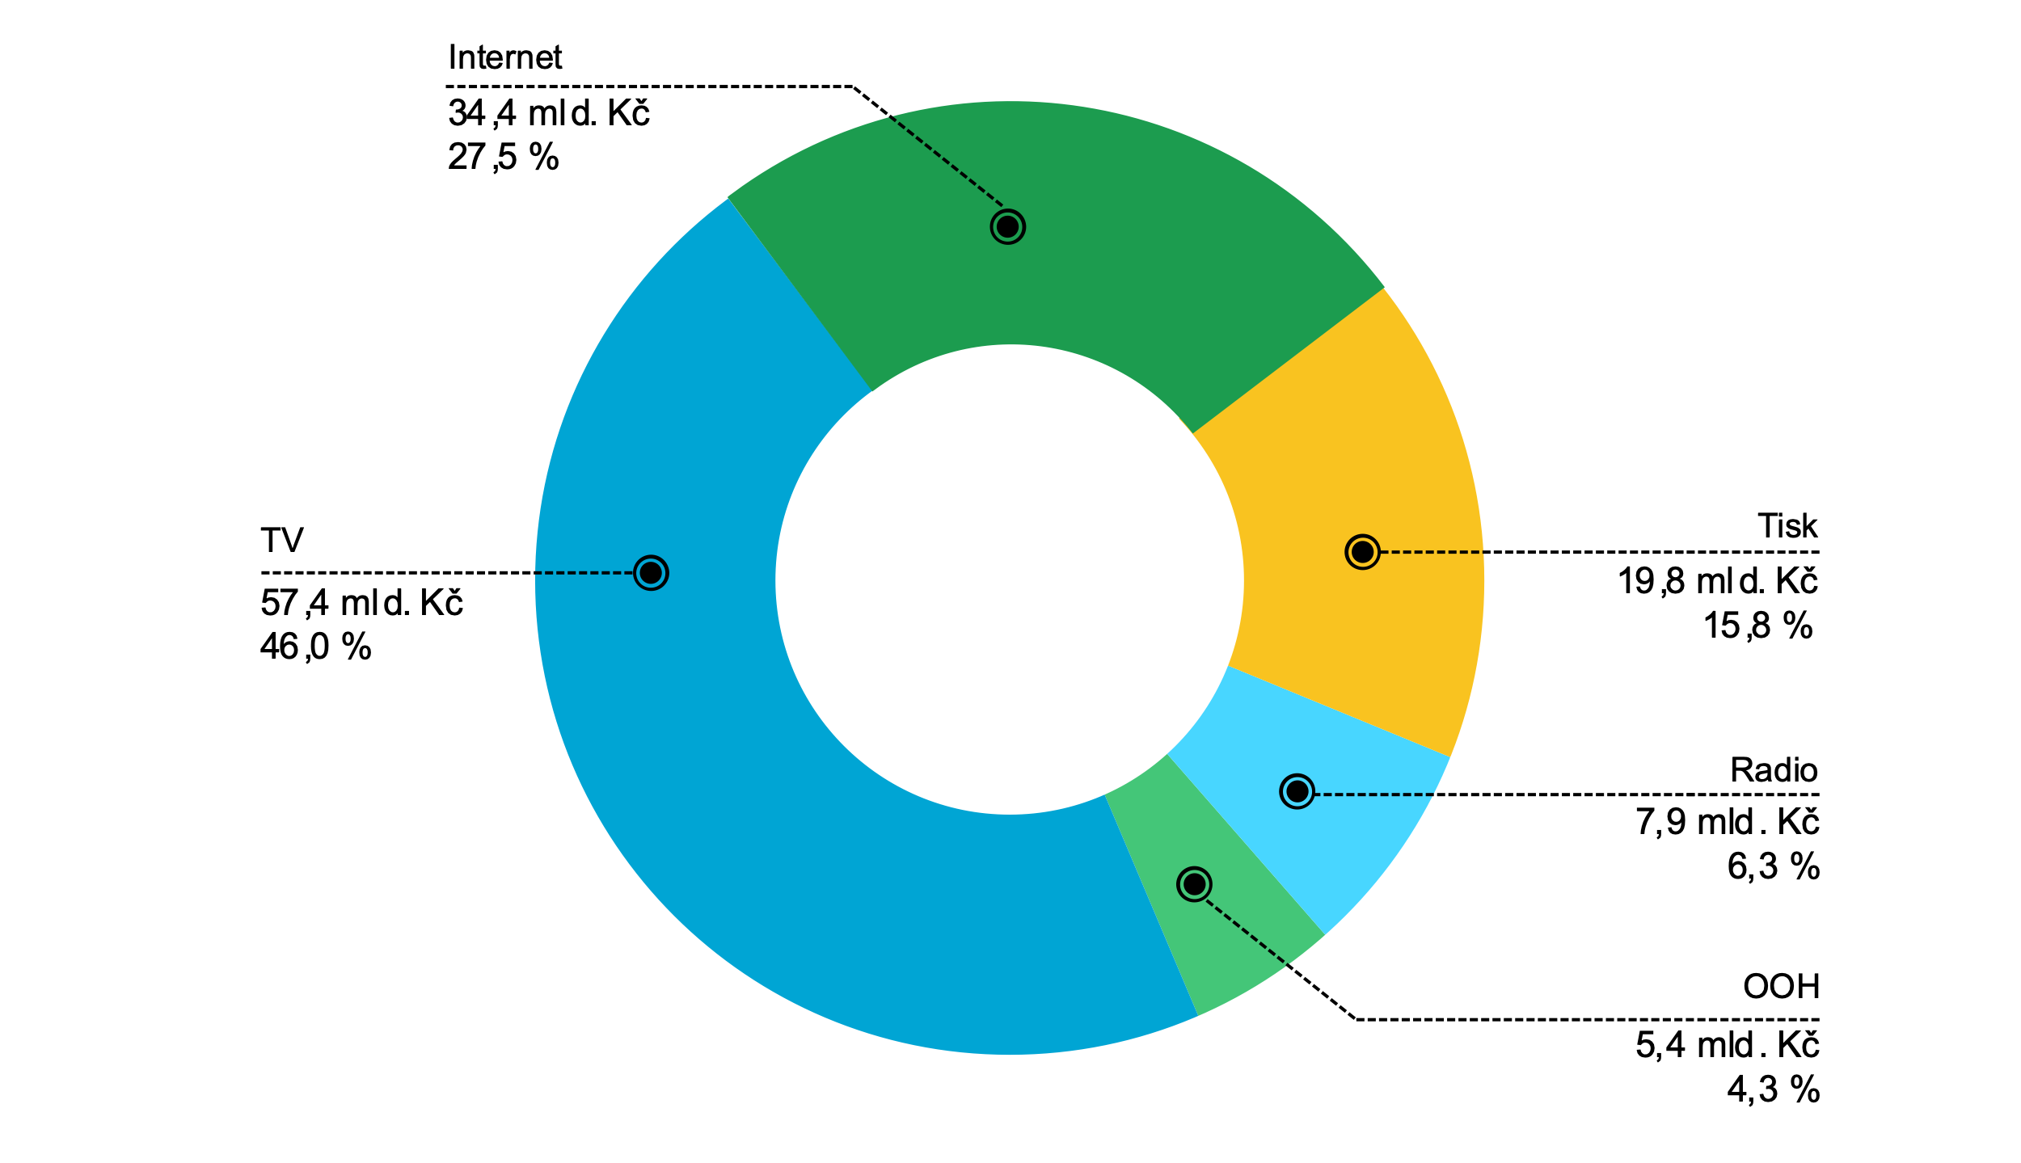
Vývoj forem prostředků v ČR
V České republice je v porovnání s globálními statistikami v popředí stále televize, ve které utratí inzerenti ročně přes 57 miliard korun.
Na druhém místě je internet, který je následován tiskem a rádiem.
Všudypřítomné billboardy, plakáty, citylighty a další reklamu OOH (out of home) využili inzerenti v hodnotě přes 5 miliard.

Slide 22
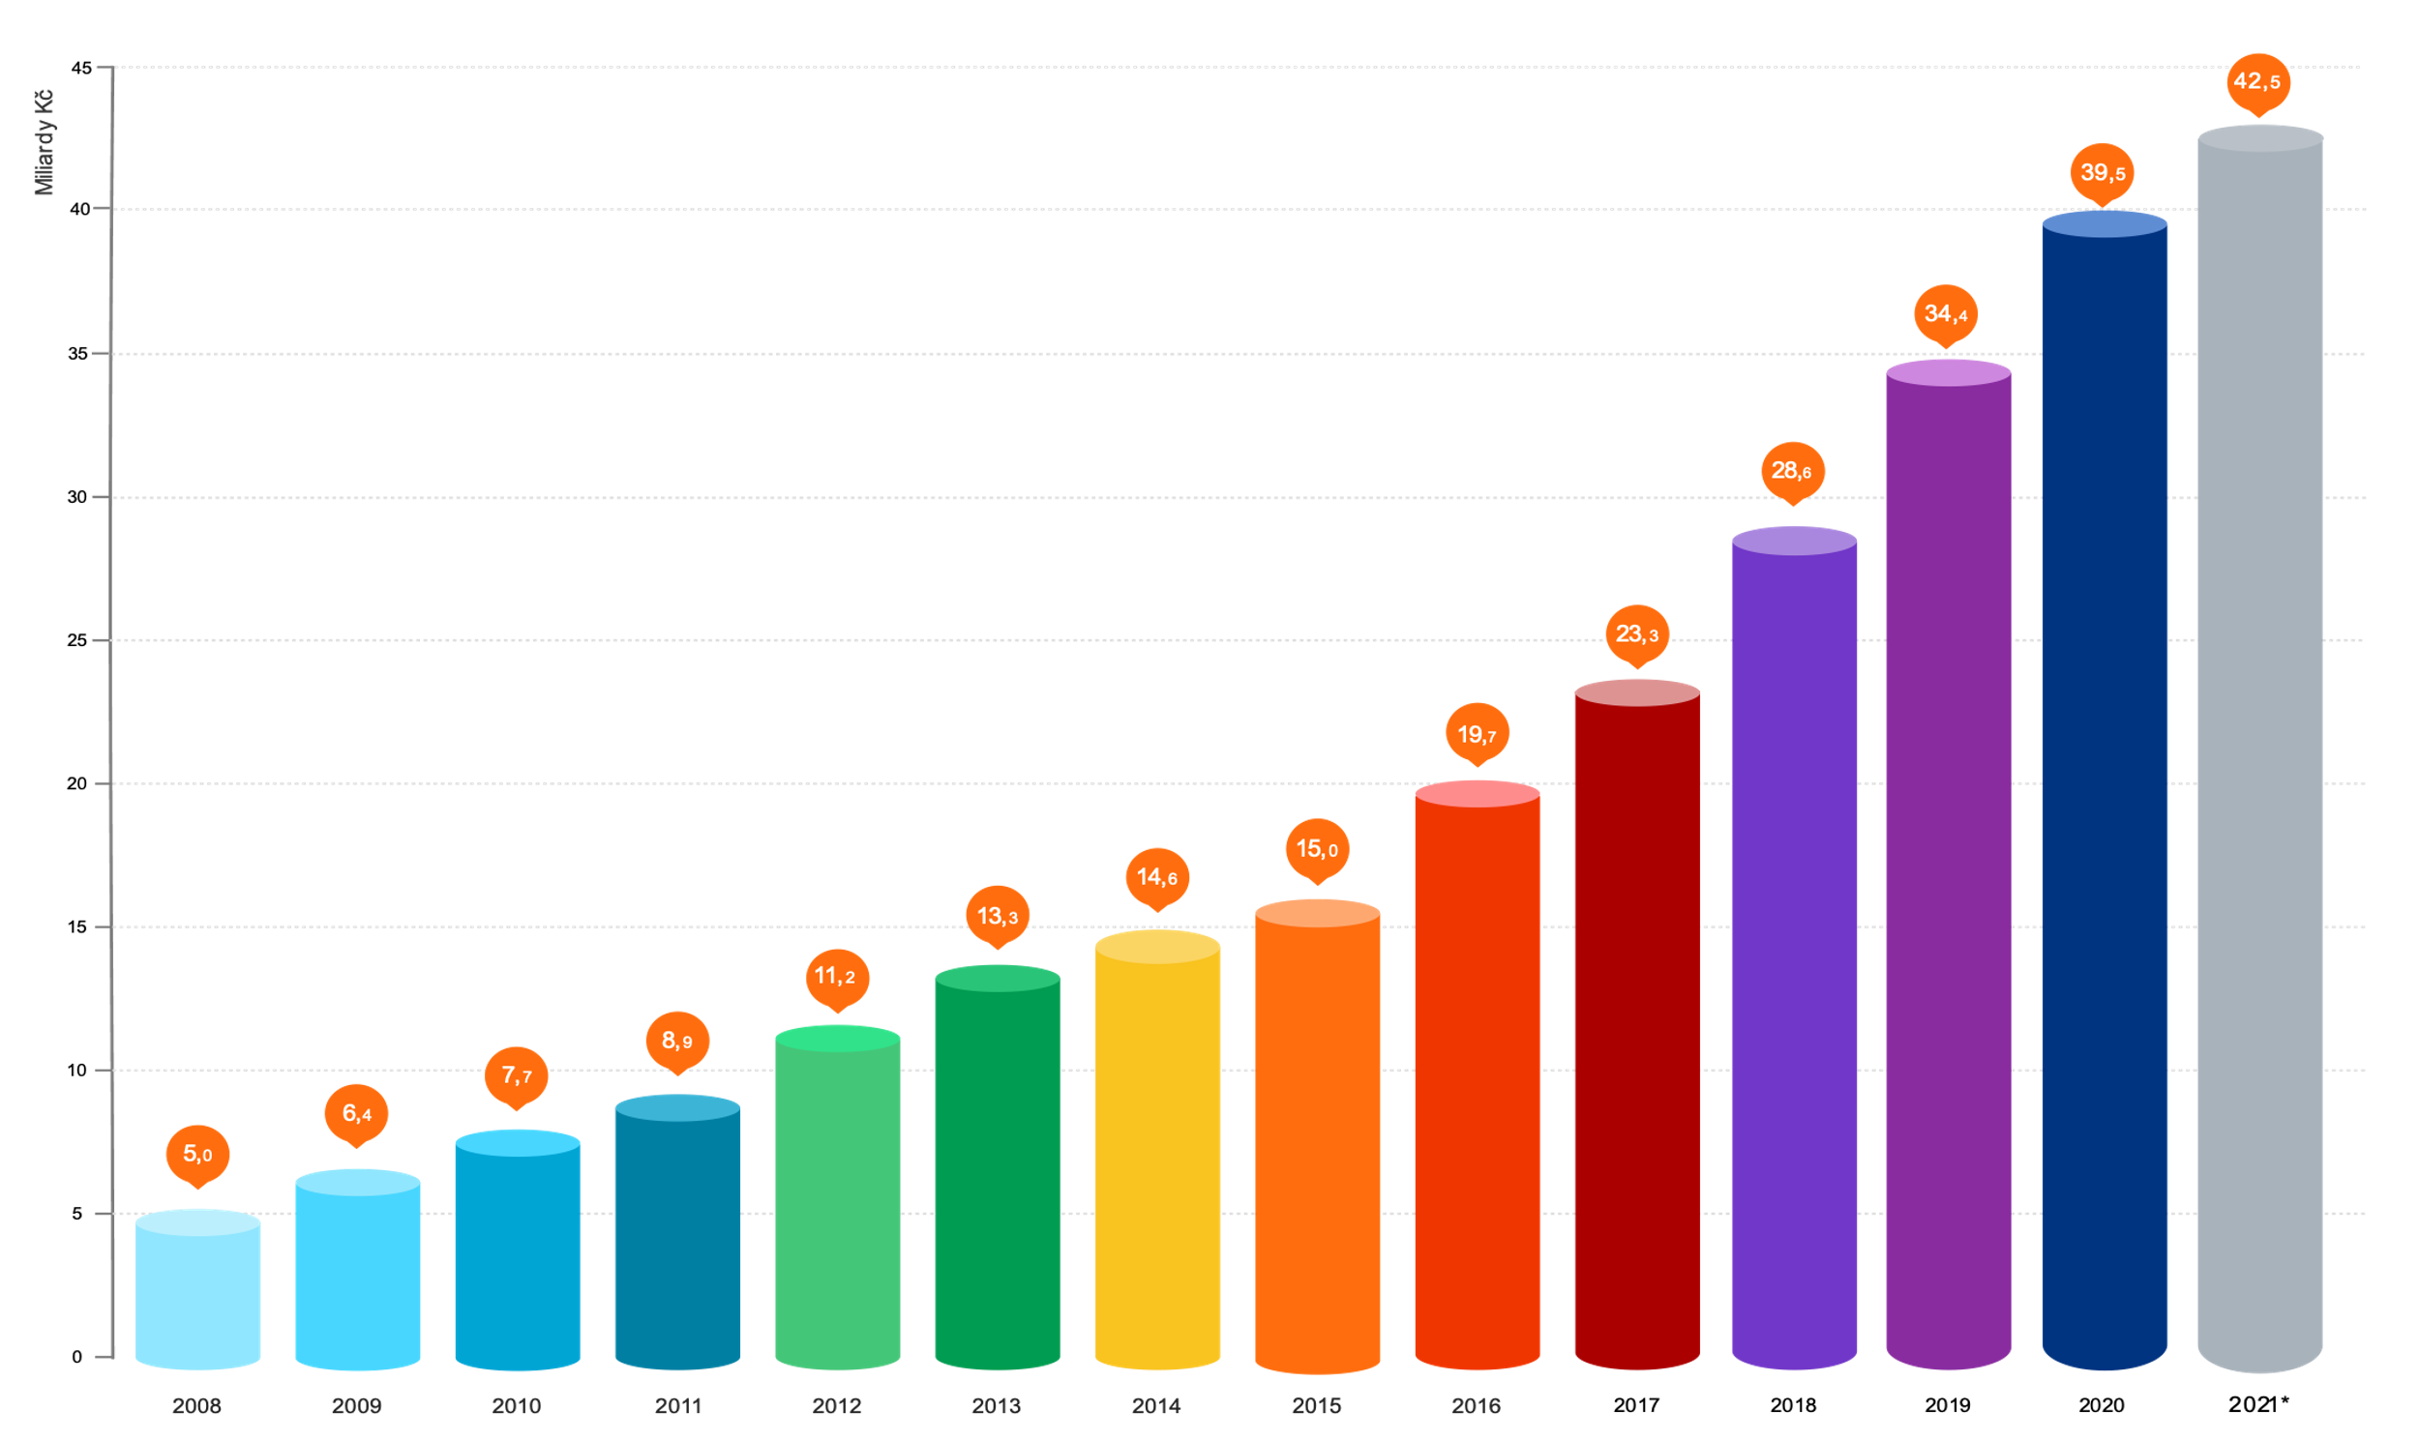
Vývoj celkových výdajů do internetové inzerce v mld. Kč
Zdroj: http://www.inzertnivykony.cz/
Notes:
http://www.spir.cz/internetova-reklama-hlasi-rekordni-investice-za-lonsky-rok-temer-20-miliard-korun

Slide 23
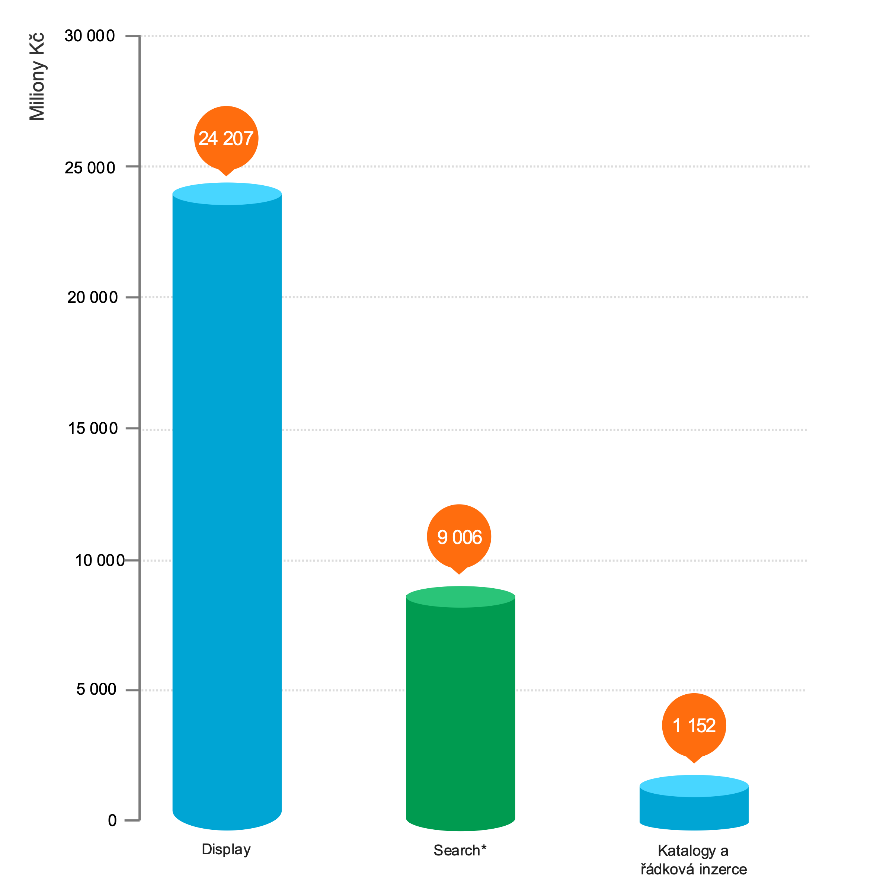
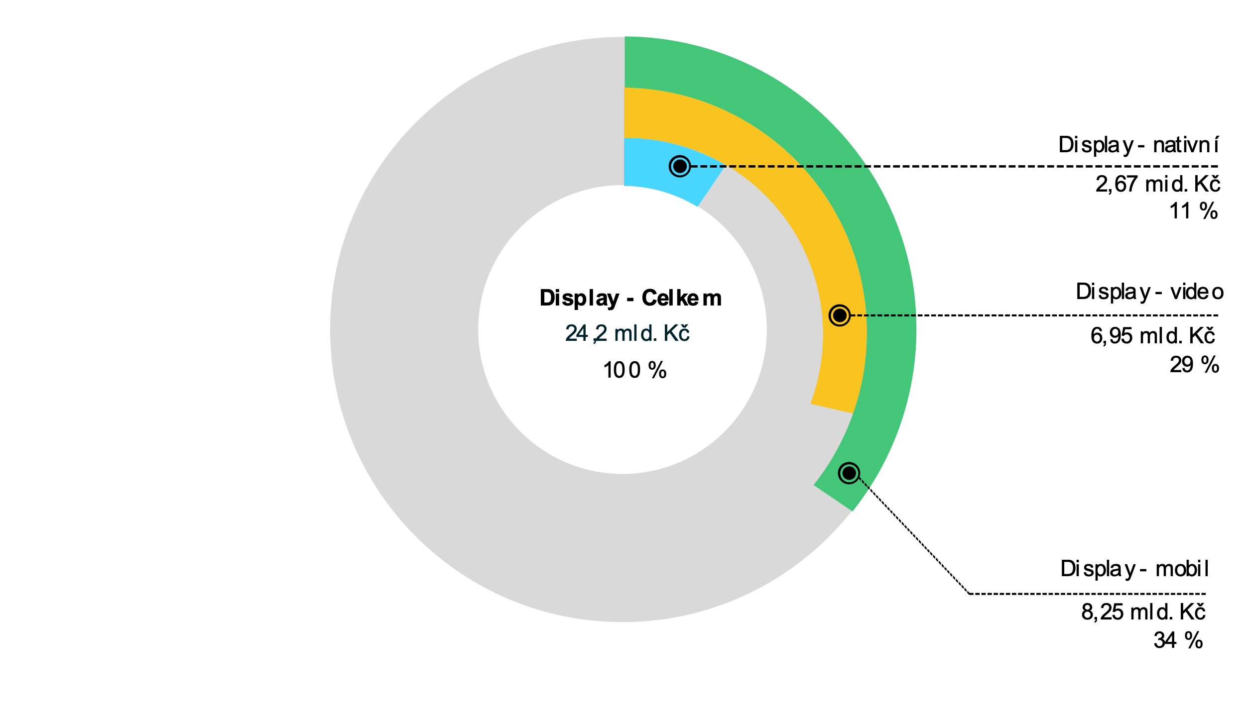
Vývoj forem prostředků v ČR

Slide 24
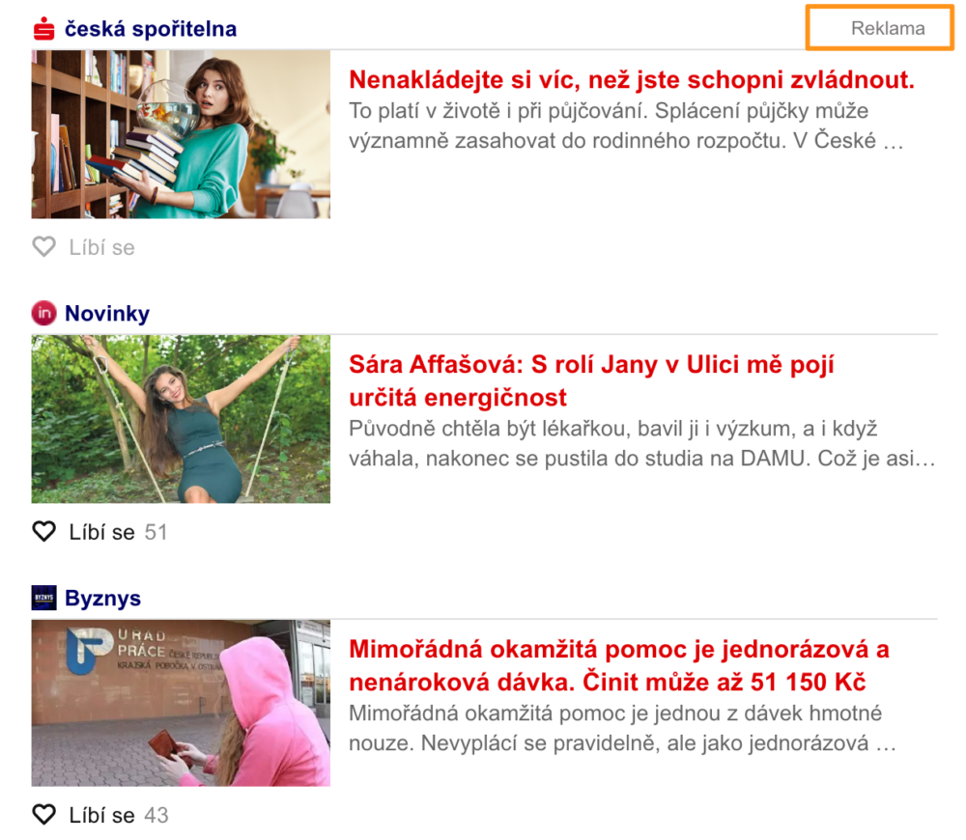
Nativní reklama

Slide 25
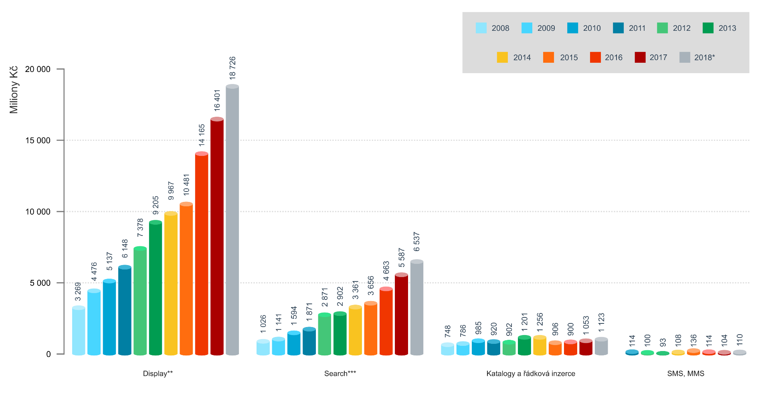
Vývoj forem prostředků v ČR
Notes:
http://www.inzertnivykony.cz/

Slide 26
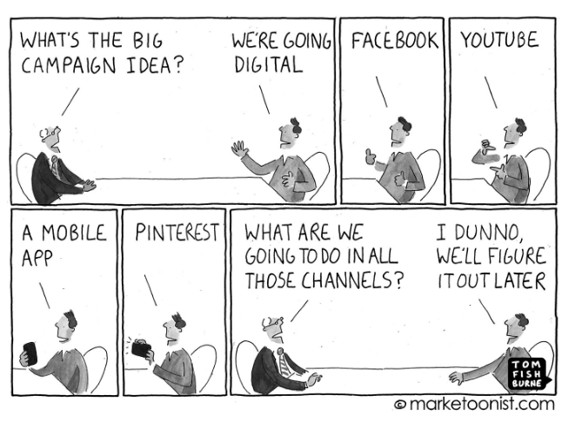
Nástroje e-marketingu
Webová stránka
Sociální média
SEO
Mobilní marketing
Webináře
Obsahový marketing
Online reklamy
Emailing

Slide 27
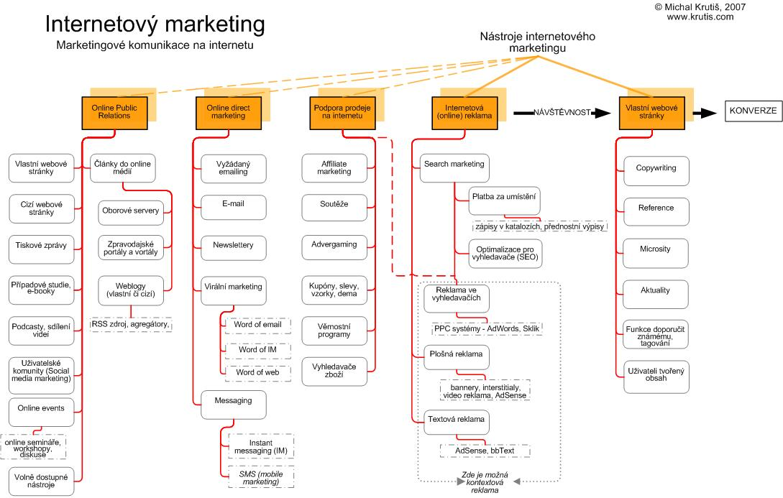
Marketingová komunikace na internetu
Notes:
https://www.krutis.com/co-je-to-internetovy-marketing/

Slide 28
Webová stránka
Ústřední nástroj marketingové komunikace na internetu.
Je na ni navázáno mnoho dalších nástrojů e-marketingu.
  SEO – bez webu není co optimalizovat
  PPC – bez webu není kam zákazníky směřovat
  Sociální média – můžeme zde fungovat bez webu?
Pro e-commerce také místo, kde dochází k transakci.
Web je novodobá výkladní skříň značky.
Ceny webové stránky se díky různým technologiím výrazně liší.
  Web postavený od nuly (v kódu je pouze to co potřebujete)
  Řešení postavené na šabloně (wordpress, joomla, prestashop, woocommerce)
Notes:
Přehled šablon: https://www.templatemonster.com/

Slide 29
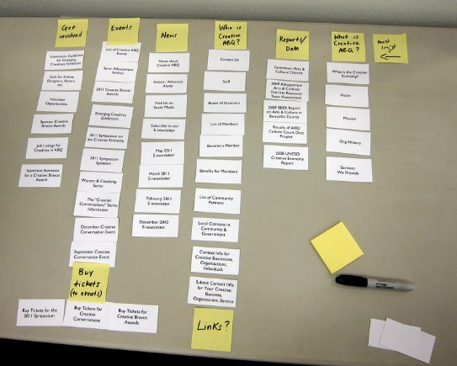
Webová stránka – trendy při tvorbě webu
Prosazuje se uživatelské testování
Kvalitativní rozhovory a focus group
Card-sorting
Kvantitativní testy použitelnosti
Eyetrackingové a mousetrackingové studie
A/B testování
Se všemi těmito metodami roste efektivita webu, ale zároveň také náklady na pořízení stránky.

Slide 30
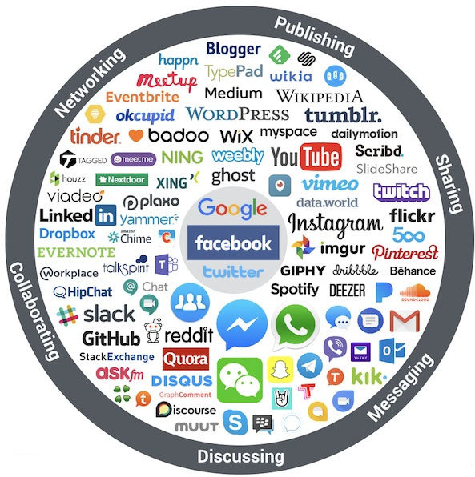
Sociální média

Slide 31
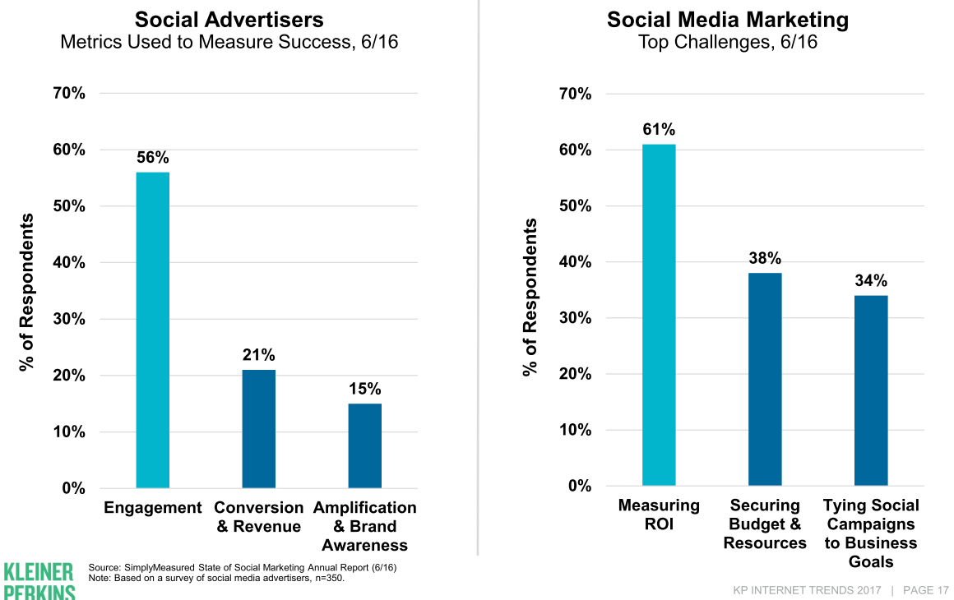
Sociální média a marketéři

Slide 32
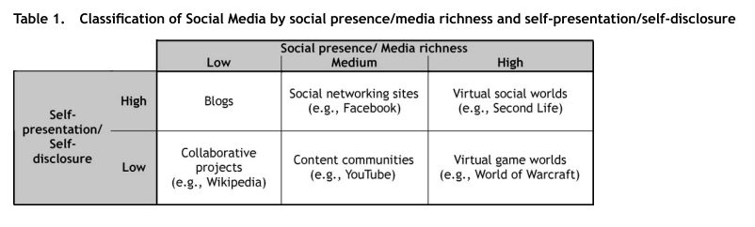
Sociální média
Paid – Earned - Owned
Rozdělení sociálních médií
  Sociální sítě
  Obsahové komunity
  Virtuální herní světy
  Virtuální sociální světy
  Blogy
  Kolaborativní projekty

Slide 33
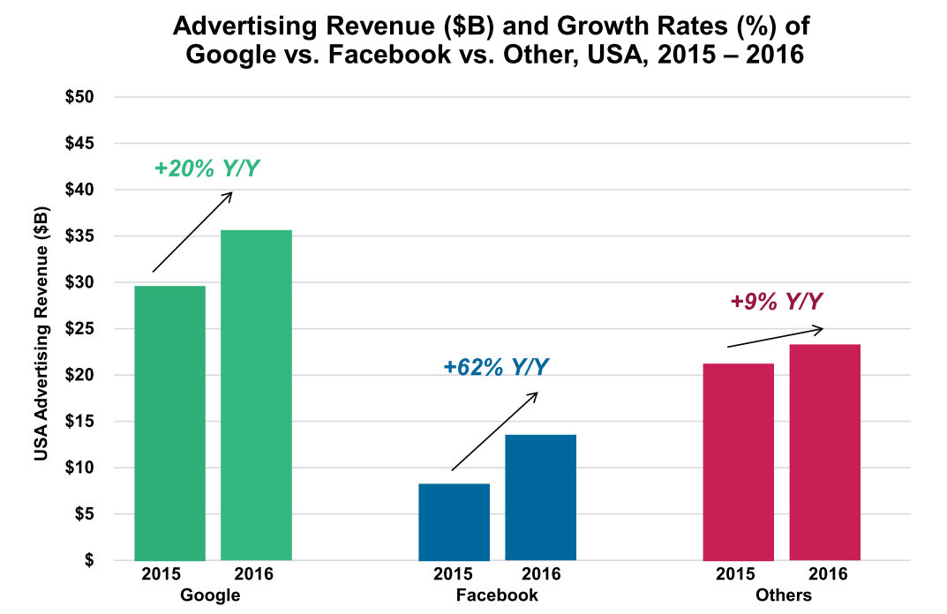
Sociální média

Slide 34
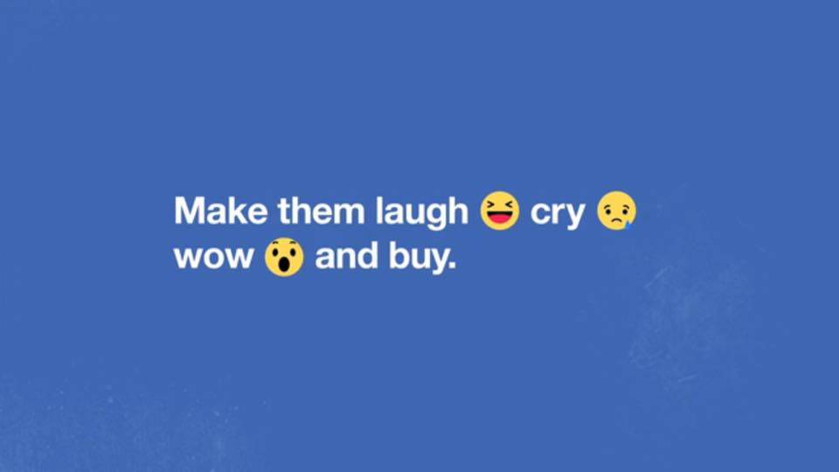
Sociální média

Slide 35
SEO – optimalizace webu pro vyhledávače
Než dočtete do konce tuto krátkou větu, lidé po celé planetě v nejpopulárnějším vyhledávači Google zadají okolo 315 000 dotazů k vyhledání. Za měsíc je to 167 miliard dotazů a za rok okolo dvou trilionů!
Notes:
Více o tom, jak fungují vyhledávače: Janouch, 2017 – Internetový marketing s.29

Slide 36
SEO – optimalizace webu pro vyhledávače
Vyhledávače obsahují:
  Porgramy pro procházení stránek (Crawling)
  Programy pro indexaci stránek (Indexing)
  Algoritmy pro řazení stránek (Ranking)
  Databáze stránek a dokumentů
  Řada informací
Google má proto datacentra po celém světě plné serverů a diskových polí.
Notes:
Více o tom, jak fungují vyhledávače: Janouch, 2017 – Internetový marketing s.29

Slide 37
SEO – optimalizace webu pro vyhledávače
Optimalizovaná stránka má větší šanci umístit se výše ve výsledcích vyhledávání.
75% uživatelů nikdy nenahlédne na druhou stránku výsledků vyhledávání.
Probíhá pomocí úpravy html kódu, ze kterého Crawlers čerpají informace pro indexaci informací na webu.
Pozice ve vyhledávači nelze garantovat! Pokud vám někdy někdo toto nabídne, nemluví pravdu!
Být vysoko je jedna věc, ale je nutné být vysoko také při vysoce konverzních klíčových slovech. Tam je ovšem konkurence největší.

Slide 38
SEO – doporučení od vyhledávače Google
Vytvářet stránku primárně pro uživatele, ne pro vyhledávače.
Neklamat návštěvníky stránky.
Vyhnout se trikům pro vylepšení pozice ve vyhledávačích.
Zamyslet se nad tím, co dělá stránku unikátní a udělat ji opravdu výjimečnou v daném oboru.

Slide 39
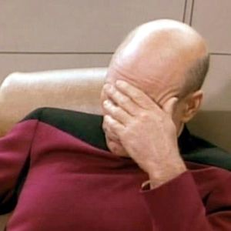
SEO – co lidé hledají :-D
1 proč se kočky bojí okurek
2 proč je moře slané
3 proč být právníkem
4 proč stojí plameňák na jedné noze
5 proč se slaví velikonoce
6 proč a jak psychosomatika funguje
7 proč nepít mléko
8 proč se kopí seno
9 proč mi nerostou vousy
10 proč jsou v sýru díry
Notes:
Vyzkoušejte o čem lidé mluví pomocí webové stránky https://trends.google.cz/trends/

Slide 40
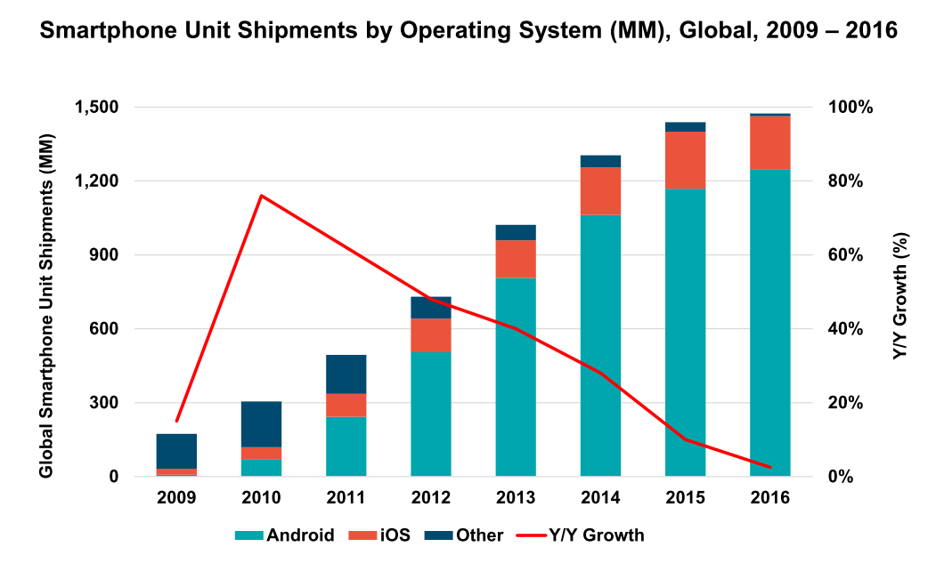
Mobilní marketing
Notes:
Morgan Stanley Research

Slide 41
Mobilní marketing
Komunikace a propagace prostřednictvím chytrého telefonu, mobilního telefonu nebo tabletu.
Odlišením je mobilita zařízení, na kterém je komuniakce zobrazena.
Jedná se o statické nebo dynamické reklamy, SMS nebo MMS.
V poslední době jsou populární geolokační služby, které do sebe imlementují sociální sítě.
Reklama v zařízení tak využije aktuální polohy člověka.
Neustálé připojení mobilního telefonu k internetu.
Stírá se rozdíl mezi mobilním marketingem a marketingovou komunikací na sociálních sítích a online reklamou.

Slide 42
Webináře
Vysoce účinný nástroj u produktů se kterými je spojena určitá expertní znalost: konzultační služby, finanční služby, koučování a mentorování, vzdělávání, průmyslová odvětví na B2B trhu, webdesign a IT obecně.
Možný prostředek pro překonání nehmatatelnosti služby – vyzkoušení zdarma.
U složitých produktů nástroj vysvětlení problematiky a popis hodnoty a přínosů pro zákazníka.
Efektivní na B2B trhu jako nástroj získávání zpětné vazby.
Při registraci je možné získávat další emailové adresy a rozšiřovat emailingový list.
Během webináře může docházet k interakci.

Slide 43
Obsahový marketing – spíše obsahová strategie
V novém prostředí, kde se firmy a značky stávají mediálními společnostmi s přímým dosahem na své zákazníky je kvalitní obsah velmi důležitý.
Nemůže ovšem fungovat odděleně od dalších nástrojů jako je linkbuilding, SEO, PPC, remarketing a sociální sítě.
„Interaktivní obsah v sobě spojuje životně důležité prvky pro business: přitahuje publikum, zvyšuje odezvu na sdělení, podporuje návštěvnost webových stránek a má vyšší konverzní poměr“ Agentura ResultsFirst (San Jose)
  Kalkulačky, formuláře, automatické výpočty, zájmové mapy, geolokace

Slide 44
Online reklama
Plošná reklama – vůbec první reklama, která se objevila na internetu:
  Bannery, popupy, buttons
Zápisy do katalogů
PPC – pay per click systémy
  Adwords – nejrozšířenější reklamní síť od sloečnosti Google
  Sklik – statečně bojující český konkurent Seznam
  Etarget – kumuluje velké zpravodajské a zájmové portály
  Facebook – nový a rychle rostoucí prostor pro online reklamu

Slide 45

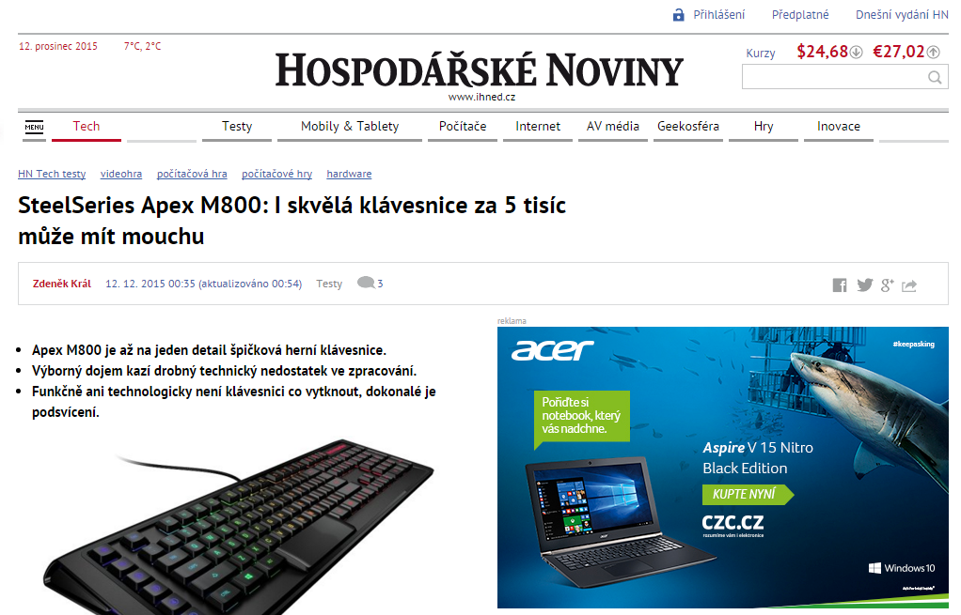
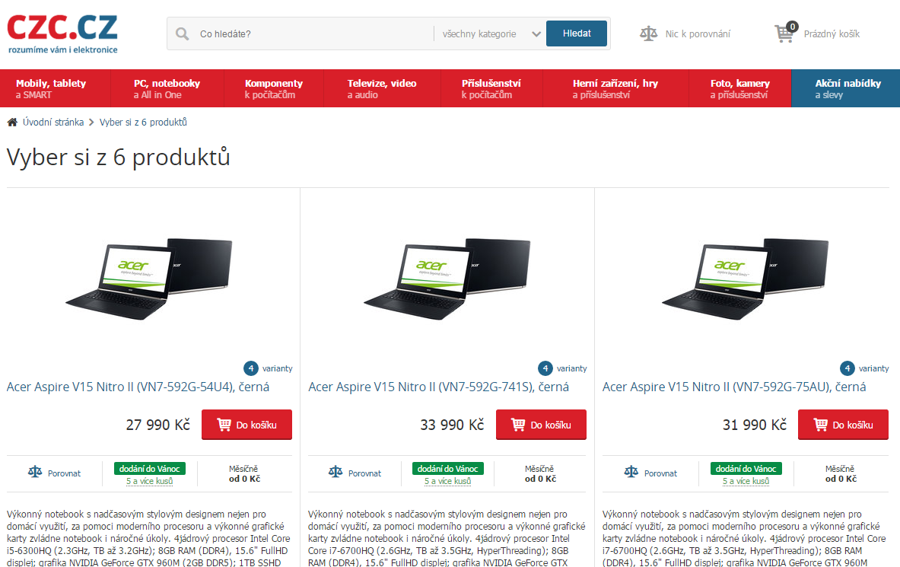
Remarketing
ID

Slide 46
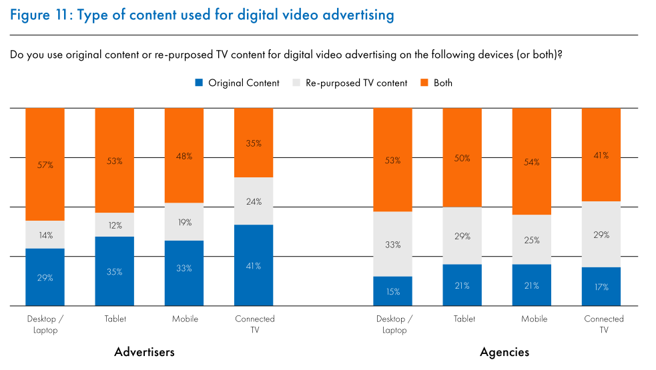
Online video reklama
S používáním video formátů roste otázka zda je nutné vytvářet pro online speciální spoty, nebo zda postačí použít ty původně Televizní.
Na internetu se reklamě můžeme vyhnout mnohem snadněji jelikož sami aktivně můžeme přeskakovat. Získat pozornost zákazníka je tak mnohem složitější a musí k tomu dojít již v prvních vteřinách videa. Oproti televizi tak k upoutání pozornosti nemáme obecně tolik prostoru.
Zdroj: https://www.iab.it/wp-content/uploads/2018/03/IAB-Europe-Attitudes-
to-Digital-Video-Advertising-report-March-2018.pdf

Slide 47
Emailové kampaně – získávání kontaktů
Kvalitní a aktualizovaná databáze je jen základ.
Trendem při získávání kontaktů jsou pop-up okna, nebo také lightboxy.
Podle výzkumů pomáhají budovat databázi až desetkrát rychleji.
Tradiční způsoby registrace schované někde v záhlaví nebo patičce nejsou spotřebitelé ochotni na webu hledat.
Možné nastavit při pohybu mimo stránku, nebo při scrollování.
Kdy to bude efektivnější?
Co můžeme nabídnout výměnou za email?
Notes:
Pohyb kurzoru mimo stránku, pohyb po stránce – v moment scrollování
Nabídnout můžeme: e-book, věrnostní program, slevu nebo jinou formu podpory prodeje, radu nebo tip.

Slide 48




Emailové kampaně – zasílání informací
Specificky, jednoduše, bez většího množství textu.
66% emailů je přečteno na mobilu nebo tabletu.
Příjemce očekává, že bude moci služby a produkty rovnou poptávat případně nakoupit.
Sledování chování pomocí trackování je samozřejmostí:
  Neotevřené
  Přečtené
  Prokliky
  Odhlášení z odběru
Pokročilejší integrace s Google Analytics umožní identifikovat také následné chování na webové stránce.
Notes:
66% emailů na mobilu a tabletu – Report Movable

Slide 49
Emailové kampaně – cíle
Odeslání
Doručení
Přečtení
Proklik
Konverze
Notes:
66% emailů na mobilu a tabletu – Report Movable

Slide 50
Součástí Emailingu je také Newsletter
Forma emailové kampaně pro odběratele (subscribers).
Je to marketingová komunikaci se svolením, co se práva týká, jde o obchodní sdělení a proto je nutné dodržet zákon č. 448/2004 Sb.
Cílem je prodej, podpora značky nebo budování vztahu.
V propojení na data o nákupech je možné dojít k vysoce personalizovanému obsahu.
Výhodou je automatizace, segmentace příjemců, napojení na předchozí akce, shromažďování dat o zákaznících.
Konverze v newsletterech bývá v nižších procentech ale nemusí to znamenat neefektivitu. Nezapomínejme na brand!
Funguje u produktů jako jsou: knihy, oblečení, domácnost.
Notes:
Konverze nemusí být cílem newsletteru. Pokud dlouhodobě newsletter zákazník otevírá, případně se proklikává na web, kde stráví rozumné množství času, je jasné, že newsletter plní funkci zvyšování povědomí o značce. V moment nákupního rozhodnutí pak bude tato dlouhodobá komunikace hrát roli. Newsletter může fungovat jako nástroj budování vztahu.

